Slide 1
주제 : 캐릭터 애니메이션 파쿠르 시스템 2주차
발표자 : 김정환

Slide 2
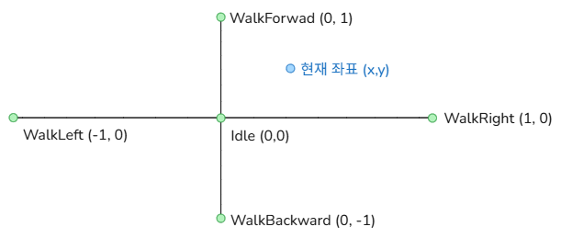
이번 주 작업 내역
애니메이션 시스템
블렌드 클립 (2D) :
2D 평면에서 입력한 좌표와 사전에 배치된 애니메이션 간 거리를 계산
좌표에 가까운 애니메이션을 가중치를 높게 주어 재생
로코모션 애니메이션을 축 입력에 따라 자연스럽게 처리하고자 구현

Slide 3
이번 주 작업 내역
애니메이션 시스템
액션 클립 :
단발성 재생을 위한 애니메이션 처리
점프, 장애물 넘기 등 단발성으로 재생하는 애니메이션

Slide 4
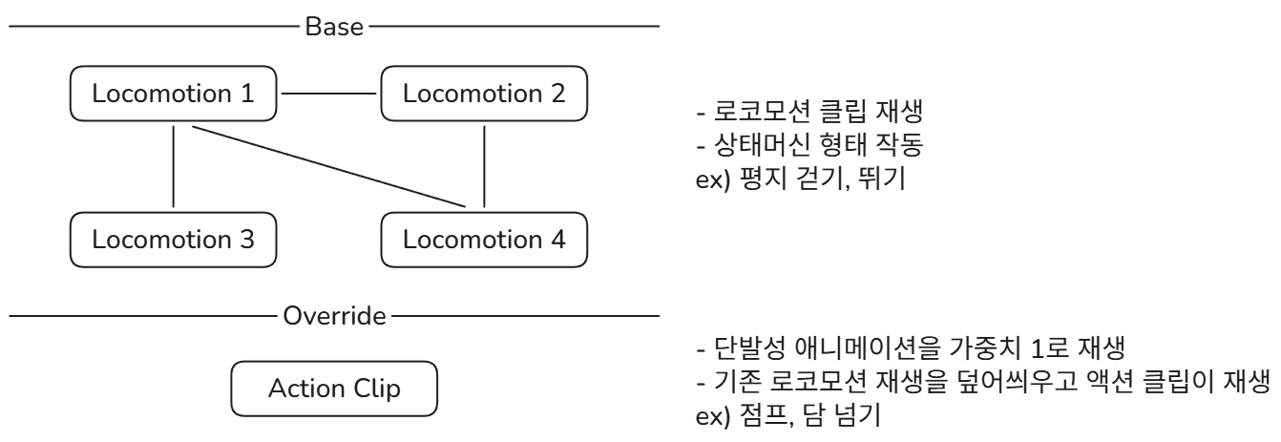
이번 주 작업 내역
애니메이터 : 애니메이션 재생 제어
애니메이터 재생 2 트랙 구조
Base : 지속적인 재생이 필요한 경우
평지, 벽면 매달린 상태, 벽 오르기 등 상태머신 형태로 구현
Override: 필요한 시점에 한 차례 재생 필요
점프, 담 넘기 등
Track 1
Track 2

Slide 5
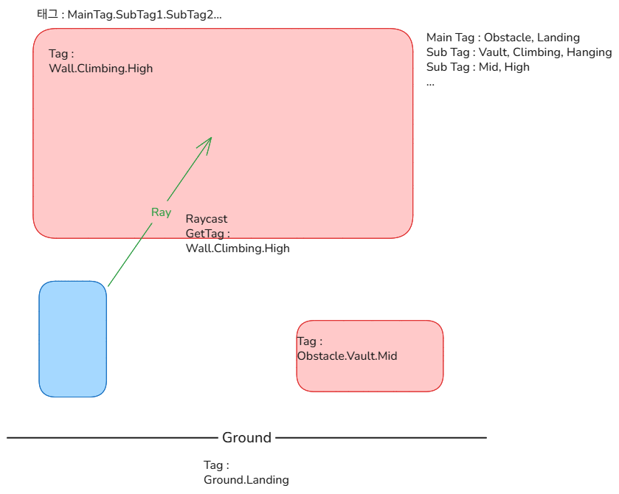
이번 주 작업 내역
PhysX 적용
지형지물 충돌
장애물을 향해 레이캐스트로 환경 탐색
객체 식별 : 태그
부여한 태그를 기반으로 캐릭터의 행위를 결정
객체 종류 – 행동 양식 – 높낮이 유형 등 (구성 변경 가능)

Slide 6
이번 주 작업 내역
애니메이션 재생 결과
평지 로코모션 -> Lshift 레이캐스트 장애물 식별 -> 담 넘기 -> 평지 로코모션

Slide 7
진행 계획 (주차별 목표)
 | 작업 목표 | 작업 세부 내용
1 | 미니엔진 구조 파악 및 기반 클래스 구성 | 미니엔진 파악, 게임 기반 클래스 작성, fbx 파일 파싱, 렌더링, 애니메이션 재생
2 | 애니메이션 시스템, 물리엔진 적용, 입력 바인딩 | 캐릭터 애니메이션 블렌드, 애니메이션 상태머신, 물리엔진(PhysX) 적용, 캐릭터 입력 바인딩, 캐릭터 로코모션 적용, 루트 모션 적용
3 | 캐릭터 파쿠르 애니메이션 | 장애물 높이 인식, 인식한 장애물에 대한 파쿠르 애니메이션 선택 및 출력, 파쿠르 애니메이션 위치에 따른 보정
4 | 파쿠르 프로토타입 | 높이에 따른 장애물 파쿠르 처리, 평지-벽면 간 애니메이션 상태 전환 (벽면을 올라 평지에 도달, 벽면에서 내려와 평지에 도달 등)
5 | 파쿠르 시스템 보완 | 애니메이션 IK 적용, 파쿠르 시 캐릭터 손 위치 IK를 통해 보정
6 | 복잡한 지형 애니메이션 처리 1 | 벽면 중간에 지붕, 경사로, 철봉 나열된 환경 파쿠르 애니메이션 처리
7 | 복잡한 지형 애니메이션 처리 2 | 직각으로 만나는 벽면 간 이동 처리, 벽면에 뻗어 나온 줄 또는 기둥 환경 파쿠르 애니메이션 처리
8 | 마무리 및 보완 | 미흡사항 보완
Notes:
목표 영상 :
어쌔신크리드 파쿠르 액션
https://www.youtube.com/shorts/DgF8jxONRSM
https://www.youtube.com/shorts/bMgaW5dvLzk
https://www.youtube.com/watch?v=1vhC870Phb0
https://www.youtube.com/shorts/AZEMIHgBK1E
툼레이더
https://www.youtube.com/watch?v=reqY7n8hdSg
https://www.youtube.com/shorts/PLTIvSb6AxM

